Slide 1

Gottes
Ruf

Slide 2
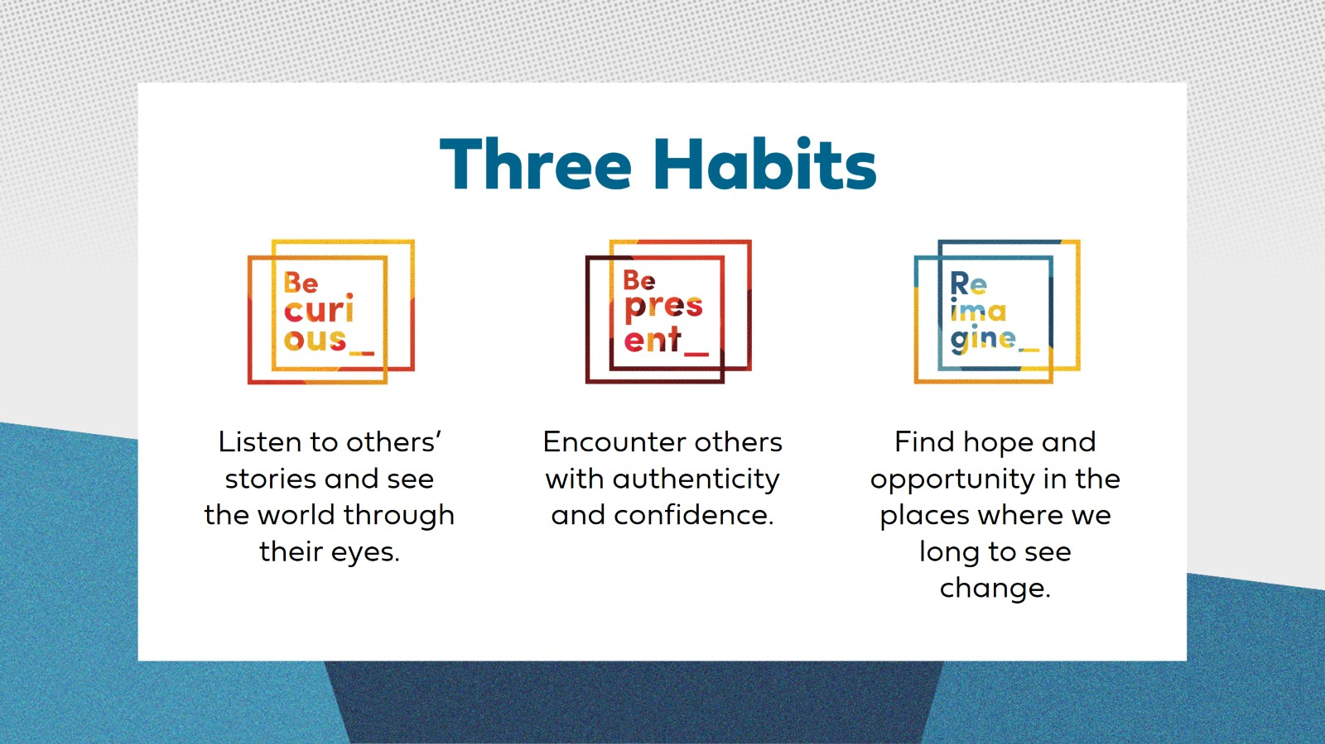
Drei Gewohnheiten
Den Geschichten anderer zuhören und die Welt mit ihren Augen sehen
Anderen authentisch und zuversichtlich begegnen
Hoffnung und Chancen dort finden, wo wir
uns nach Veränderung sehnen

Slide 3

Gewohn-
heiten
ABSPIELEN 

Slide 4
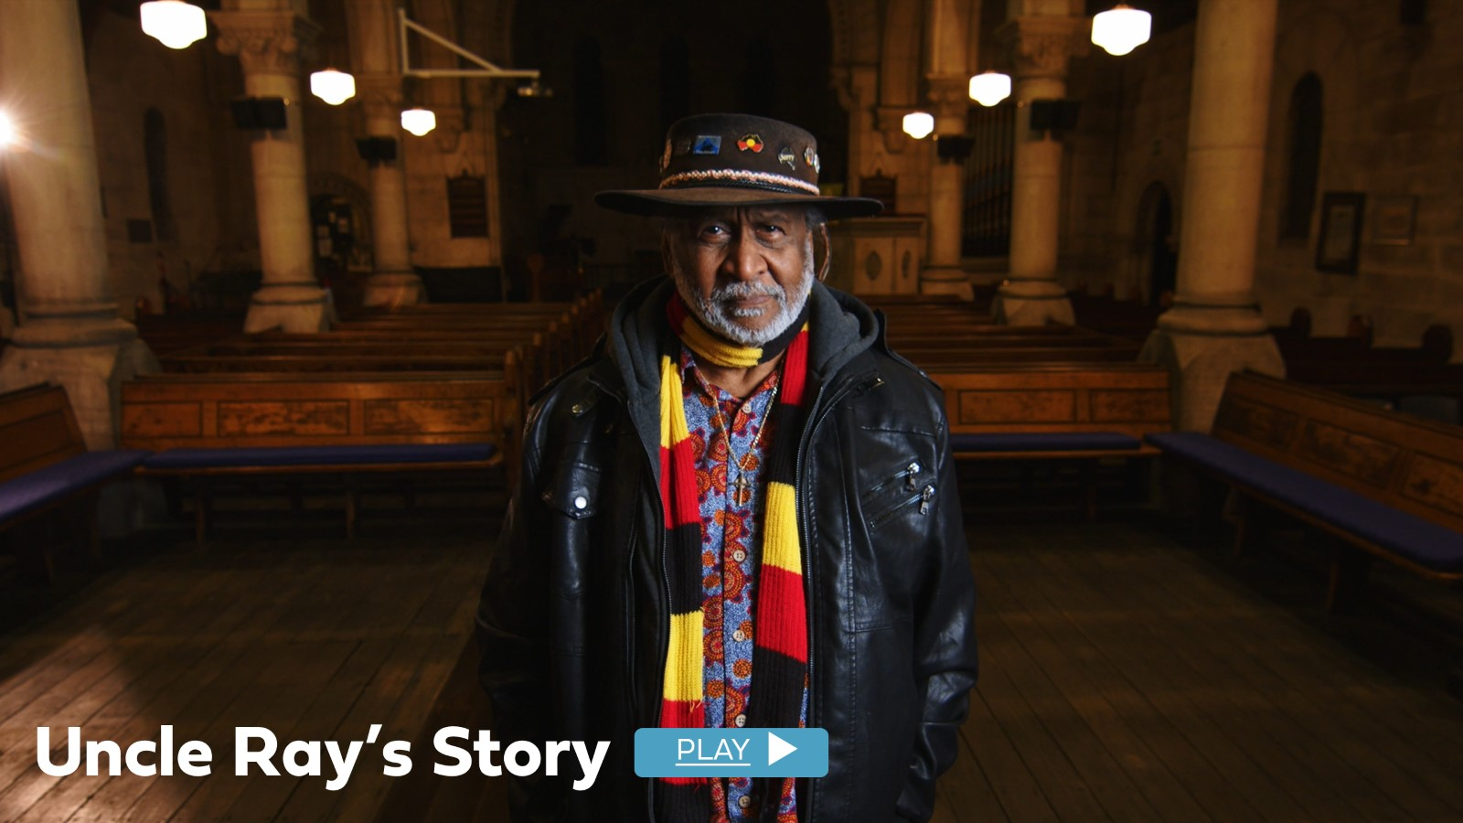
Onkel Rays Geschichte
ABSPIELEN 

Slide 5
Die Seligpreisungen
Matthäus 5,5–9

Slide 6
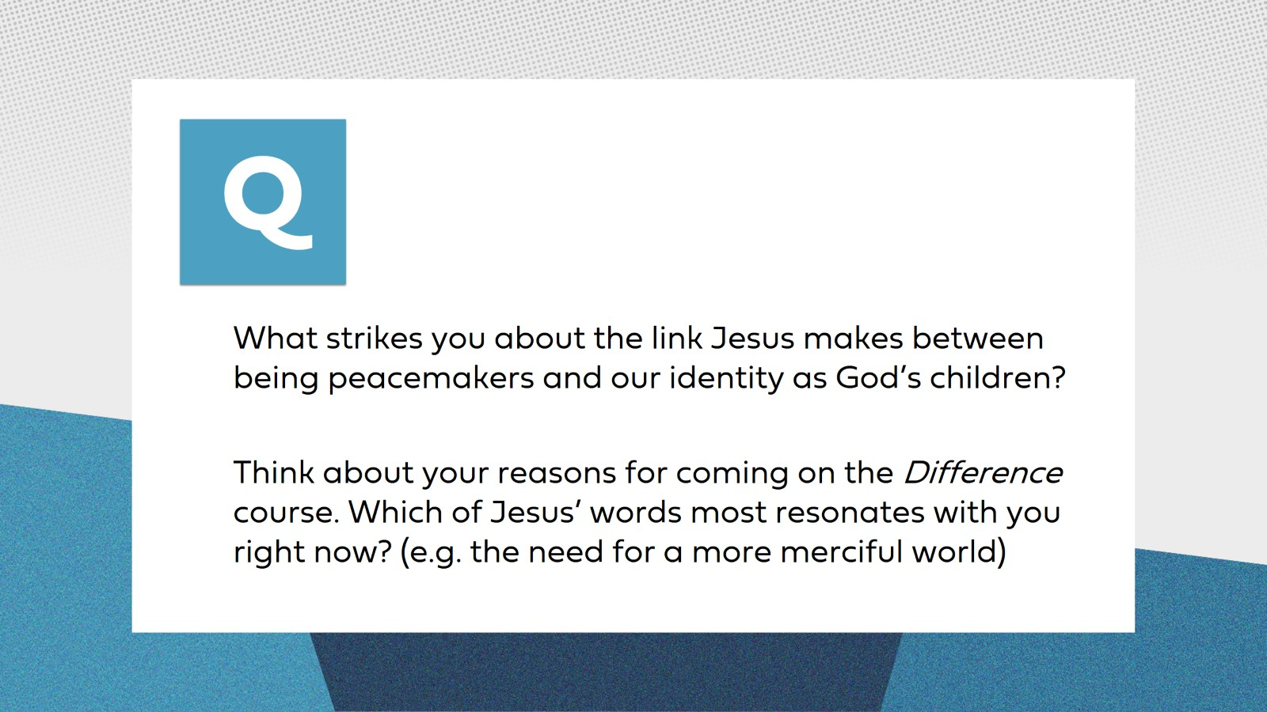

Was fällt euch zu der Beziehung ein, die Jesus zwischen „Frieden stiften“ und unserer Identität als Kinder Gottes herstellt?
Überlegt einmal, warum ihr am Difference-Kurs teilnehmt. Welches der Worte Jesu spricht euch besonders an? (z. B. das Bedürfnis nach einer barmherzigeren Welt)

Slide 7
Aktivität
Unsere eigenen Geschichten

Slide 8

Gottes Geschichte

Slide 9

Drei Übungen
Sei interessiert
Seid interessiert an den Geschichten anderer Menschen.
Zum Beispiel könntet ihr sagen: „Darf ich dich nach deiner Geschichte fragen?“
Sei präsent
Lest die Bibel gemeinsam mit Menschen, die einen anderen Hintergrund oder Erfahrungshorizont haben. Wie ändert sich dadurch euer Verständnis der Texte?
Stell dir Neues vor
Betet, dass der Heilige Geist euch Augen und Ohren gibt, die mehr sehen bzw. hören, als ihr euch derzeit vorstellen könnt.

Slide 10


